Slide 1


2020
Azure Chatbot 경진대회
온라인 강의 학습 도우미 챗봇 <조교 딩>
Team 502 전효진 전지현

Slide 2
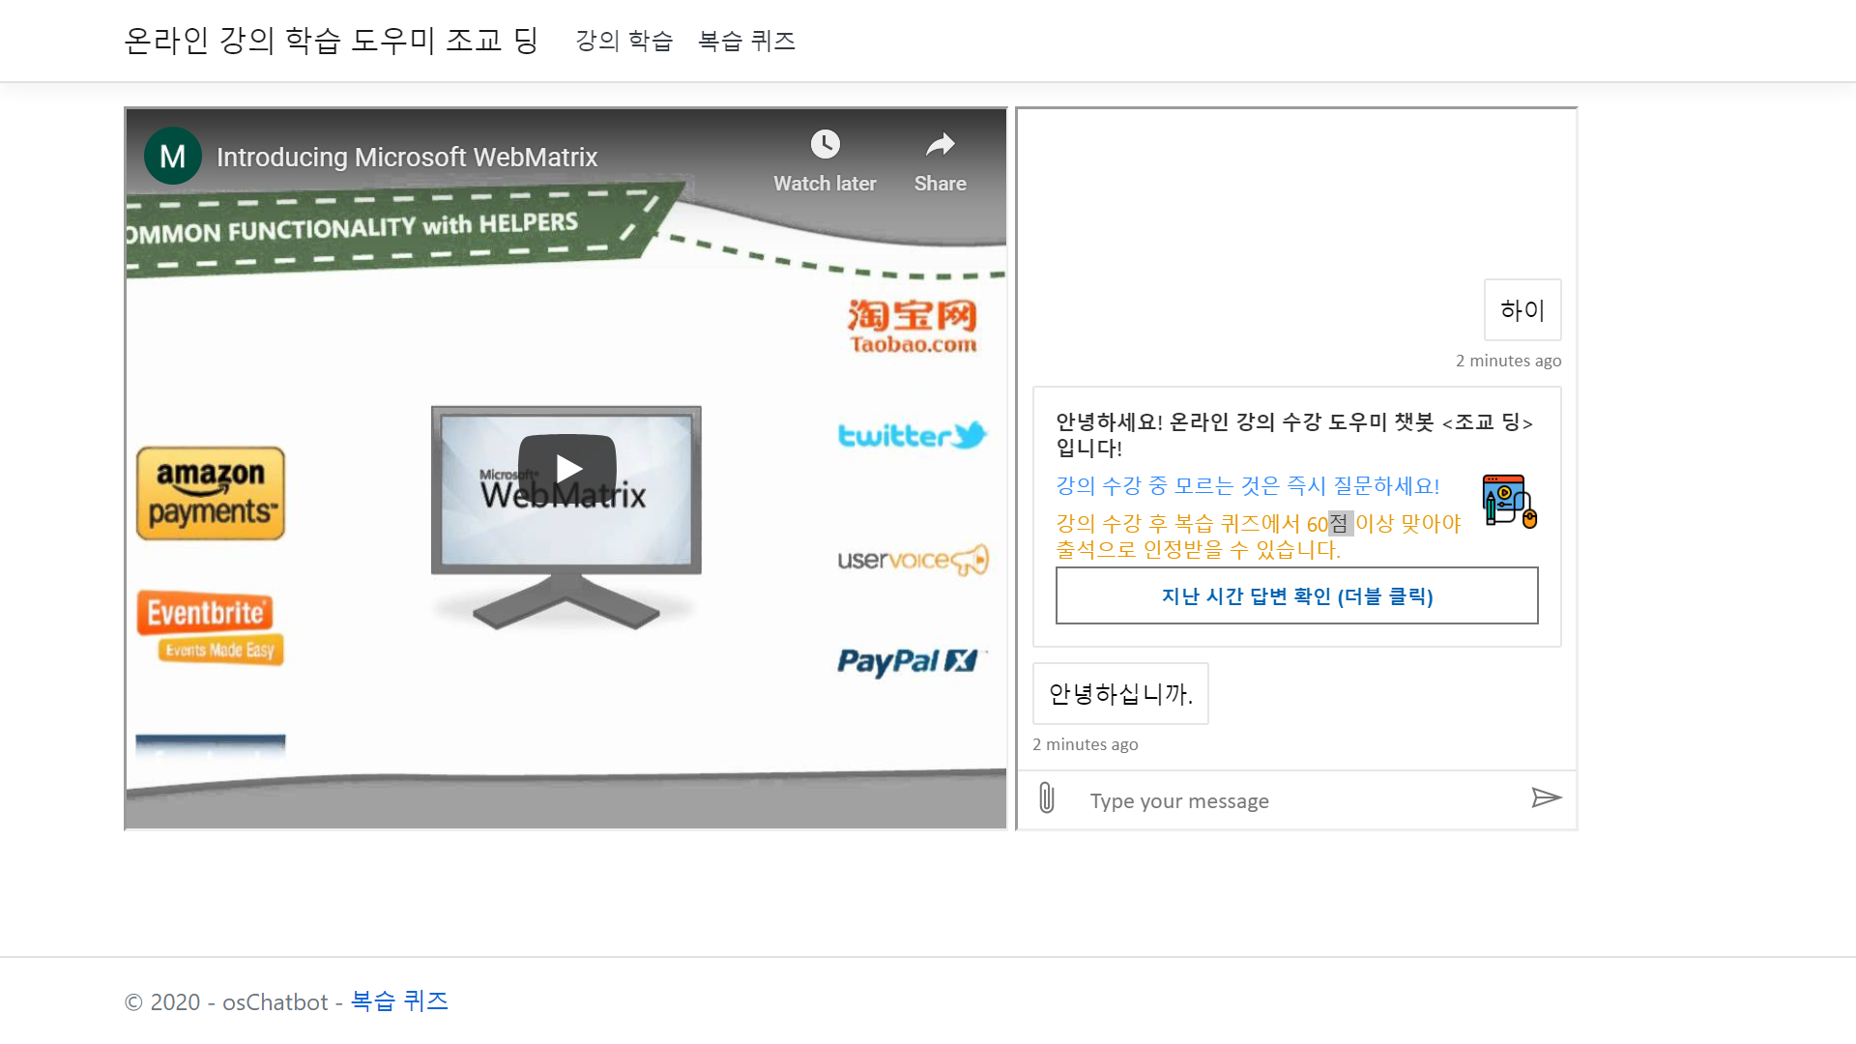
1. 프로그램 목표
온라인 강의 학습 도우미 챗봇
<조교 딩>
코로나 19로 비 대면 강의가 증가함에 따라
우수한 온라인 강의 관리 시스템의 수요 또한 증가하였다.
강의 내용 기반 “온라인 강의 관리 챗봇” 을 설계,
학습자에게 실시간 피드백을 제공하고,
복습 퀴즈와 출결 관리 등을 통해
교수자의 편의 도모와 학습자의 학습 효율 향상을 목표로 한다.

Slide 3


2. 프로그램 구조
온라인 강의 학습 도우미 챗봇
<조교 딩>
* 2개의 화면에 별도의 챗봇이 1개씩 존재
동영상 강의 질의 응답용 챗봇
강의 내용에 대한 질의 응답
학습자 학습 태도 관리 (동영상 컨텐츠 추천)
QnA maker.ai
강의 기반 질의 응답 데이터 업로드
.NET 기반
웹앱에 임베드
복습 퀴즈용 챗봇
강의 내용 기반 퀴즈 진행
퀴즈 결과에 따른 출결 관리
학습자
Azure Database for Postgresql
교수자
.NET 기반
웹앱에 임베드
복습 퀴즈 데이터
(질문/보기/정답) 업로드
Notes:
저희 팀의 프로젝트는 크게 3개의 모듈로 구성되어 있습니다. 2개의 봇 모듈이 .NET 기반 웹앱 모듈에 임베드 되어 있는 구조입니다. 웹앱은 2개 화면으로 구성되어, 첫번째 화면에서는 강의 동영상과 질의 응답을 수행하는 QnAmaker.ai기반 챗봇이 작동하고, 두번째 화면에서는 Azure Database 의 데이터를 기반으로 퀴즈, 학습자 정보 관리 등을 수행하는 complex dialog 기반 챗봇이 동작합니다.

Slide 4
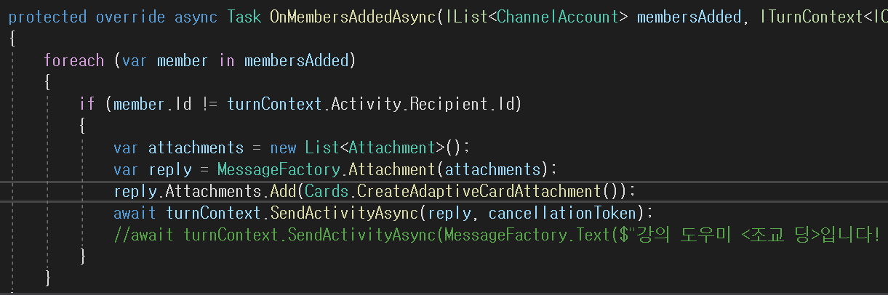
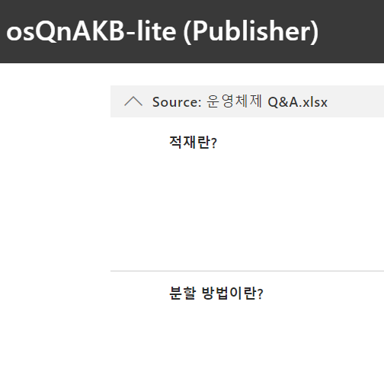
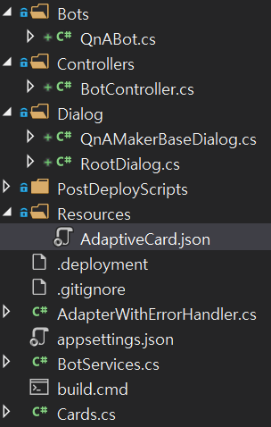
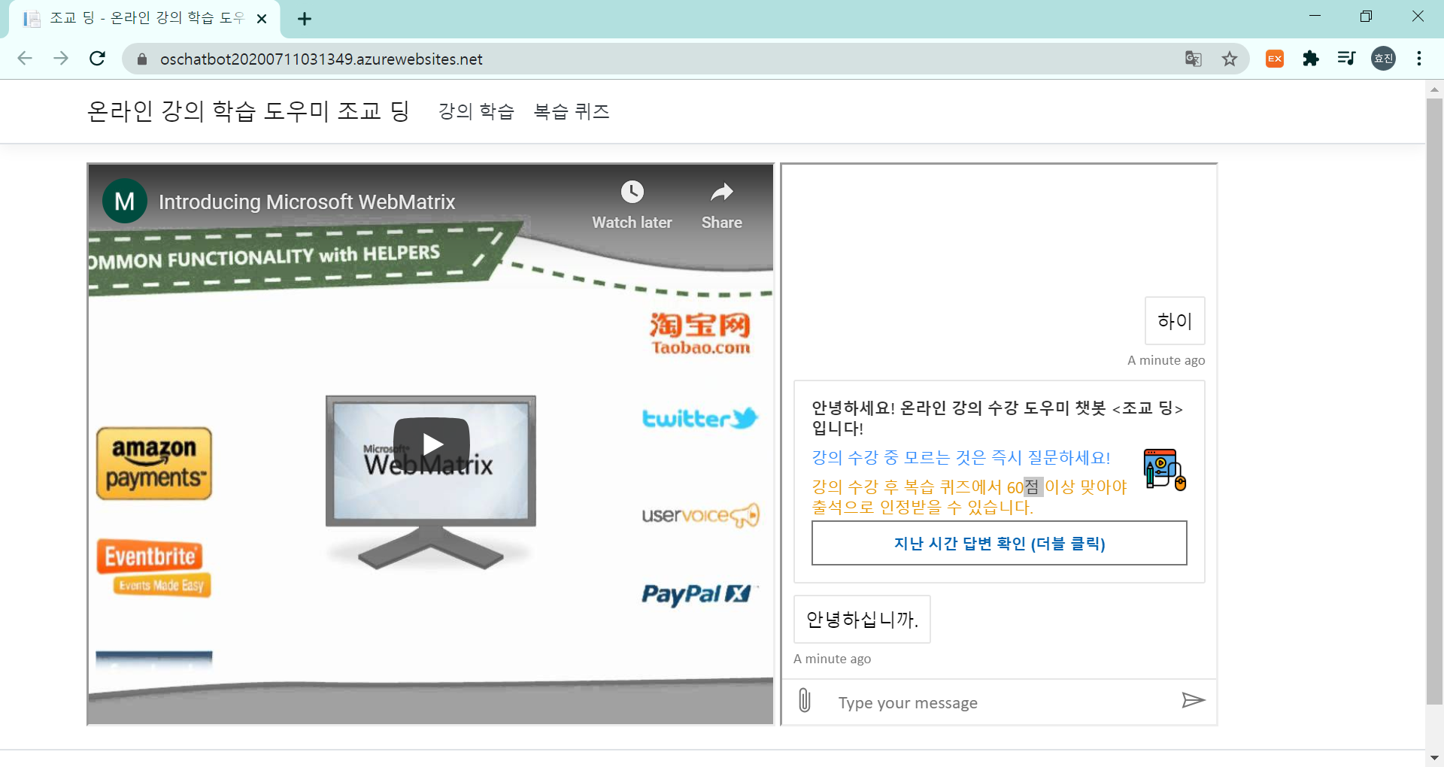
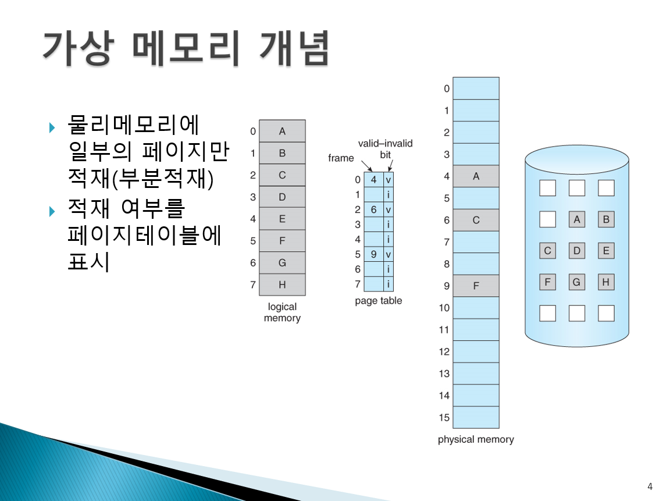
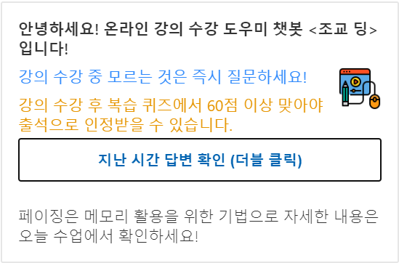
동영상 강의 질의 응답용 챗봇
- 소스 코드
온라인 강의 학습 도우미 챗봇
<조교 딩>
* 깃 허브 주소 :https://github.com/gywlssww/azure_chatbot_qnabot
QnA maker knowledge base
강의 학습 화면
QnA 챗봇 구조
AdaptiveCard로 출력한 Welcome메세지
Notes:
첫번째 화면에서 강의 동영상 재생과 동시에 질의 응답을 수행하는 QnA 챗봇은 오른쪽과 같은 구조이며 QnAMakerBaseDialog에서 QnAMaker servic를 이용해 QnA maker knowledge base에 학습된 데이터를 바탕으로 학습자의 질문에 대한 답변을 생성합니다. QnA 지식베이스는 실제 강의록을 바탕으로 예상 질문과 그에 대한 답변을 저장하여 학습시켰고 azure의 인공지능 서비스를 이용해 보다 사용자 입력에 대한 유연한 처리가 가능합니다. AdaptiveCard.json 파일로 AdaptiveCard를 디자인하여 QnABot이 멤버가 추가될 때마다 Welcome메세지를 전송할 때 단순한 MessageFactory에 의한 텍스트 형태의 출력 대신 이용하도록 하였습니다.

Slide 5
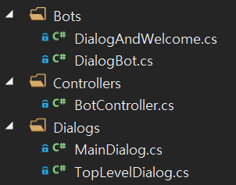
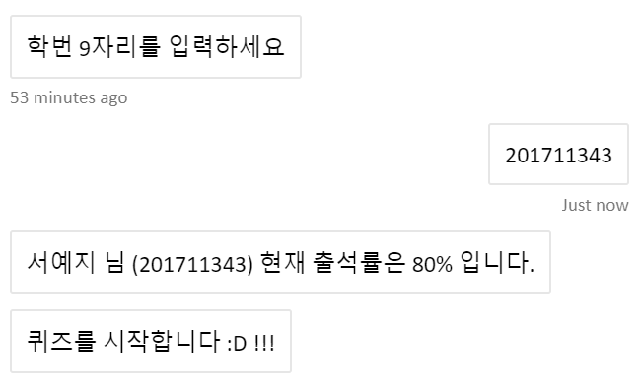
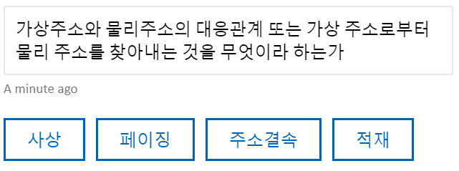
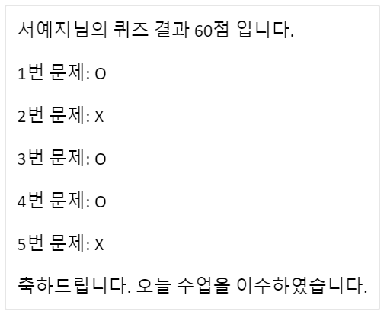
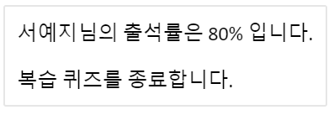
4. 복습 퀴즈 용 챗봇
- 소스 코드
온라인 강의 학습 도우미 챗봇
<조교 딩>
* 깃 허브 주소 :https://github.com/gywlssww/azure_chatbot_quiz.git
1) 대화 흐름
(1)학습자 정보 입력 및 조회
(2) 퀴즈 출제 및 정답 확인
(3) 학습자 정보 갱신
반복
(0) MainDialog: 전체 대화 시작
분기
(4) MainDialog: 전체 대화 종료
Notes:
복습 퀴즈 용 챗봇은 조금 복잡합니다. 이 챗봇은 크게 대화 흐름 제어, 데이터 베이스 조회 및 갱신, UI의 3가지 작업을 합니다. 첫번째로 설명 드릴 대화 흐름 제어는 가이드 문서의 complexdialog.bot을 참고하시면 좀 더 이해하기 쉬울 수 있습니다. MAinDialog에 의해 toplevelDialog가 시작되고 탑레벨대화는 디비안퀴즈데이터를 하나씩 읽으며 모든 데이터를 읽을 때까지 대화 흐름을 반복합니다. 반복하는 과정에서 푼 문제 수에 따라 적절한 분기가 일어납니다.

Slide 6
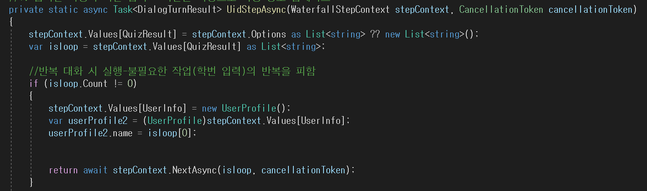
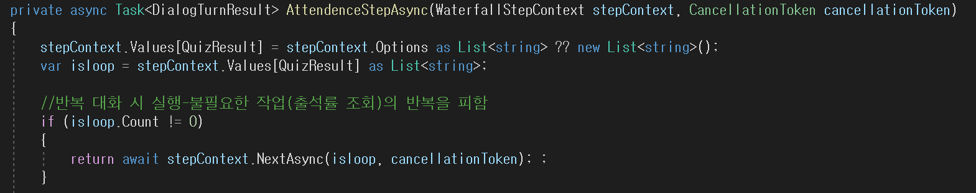
4. 복습 퀴즈 용 챗봇
- 소스 코드
온라인 강의 학습 도우미 챗봇
<조교 딩>
* 깃 허브 주소 :https://github.com/gywlssww/azure_chatbot_quiz.git
1) 대화 흐름
(1)학습자 정보 입력 및 조회(두번째 질문부터는 생략!)
Notes:
quizResultList에 사용자의 정답 여부를 기록하면서 이 리스트의 원소의 개수로 반복 횟수를 판단했습니다. 리스트 원소의 개수가 0인 경우 처음 대화를 개시한 것이기 때문에 사용자의 이름과 학번을 입력하고, 출석률을 출력하는 작업을 진행하고 그 이후의 대화 흐름에서는 같은 비동기 함수를 사용하지만 같은 작업을 반복하지 않도록 하였습니다. 대화 흐름이 진행되는 동안 quizResultlist를 계속해서 stepContext.Option로 전달했습니다. quizResultlist원소 개수에 의해 함수 내 작업이 분기되는 것을 확인하실 수 있을 것입니다.

Slide 7
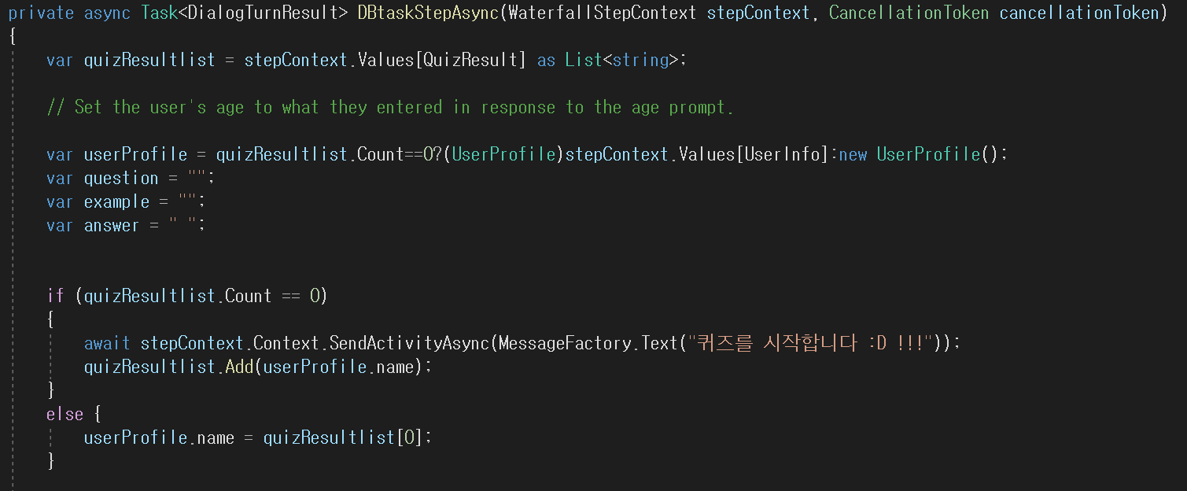
4. 복습 퀴즈 용 챗봇
- 소스 코드
온라인 강의 학습 도우미 챗봇
<조교 딩>
* 깃 허브 주소 :https://github.com/gywlssww/azure_chatbot_quiz.git
1) 대화 흐름
(2) 퀴즈 출제 및 정답 확인
Notes:
여기서도 quizResultlist 개수에 의해 사용자 정보를 초기화할지, 이전 대화 흐름에서 가져올지 판단하였습니다.

Slide 8
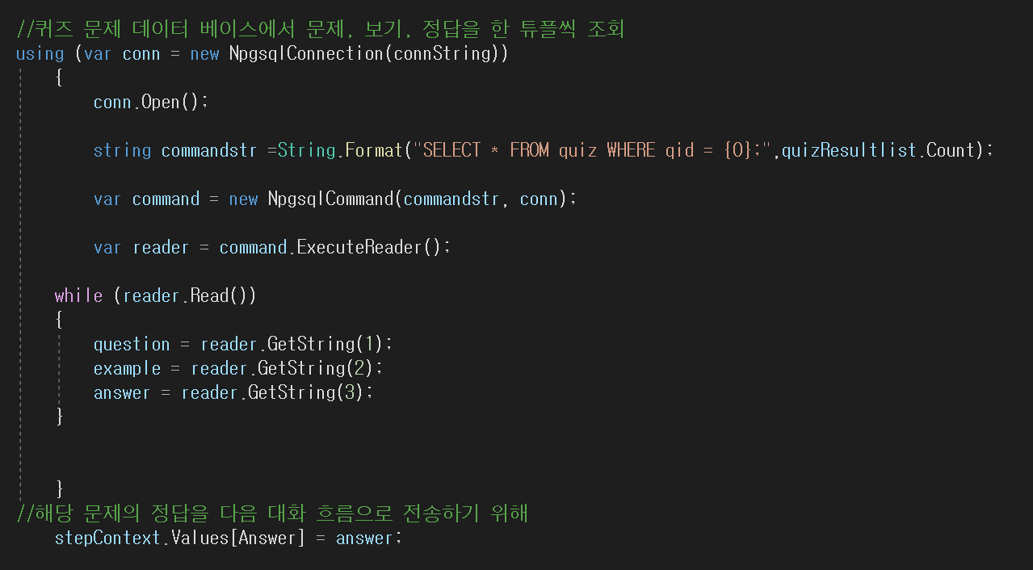
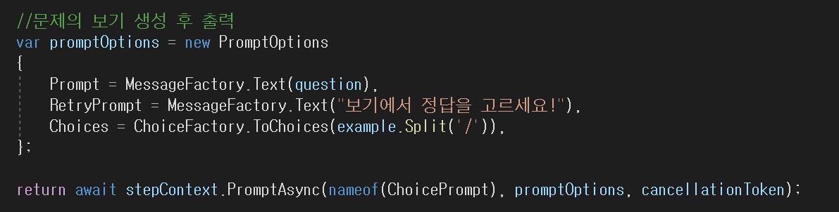
4. 복습 퀴즈 용 챗봇
- 소스 코드
1) 대화 흐름
(2) 퀴즈 출제 및 정답 확인
반복 논리 적용 시,
반복해도 괜찮은 작업과
반복하면 안 되는 작업을 구분하면서
다음 대화 흐름으로 정보를 전달하는 것이 관건이었음
Notes:
이 부분은 모든 대화 내에서 quizResultlist크기에 관계없이 공통적으로 수행한 db에서 문제를 읽어 출제하는 과정입니다.

Slide 9
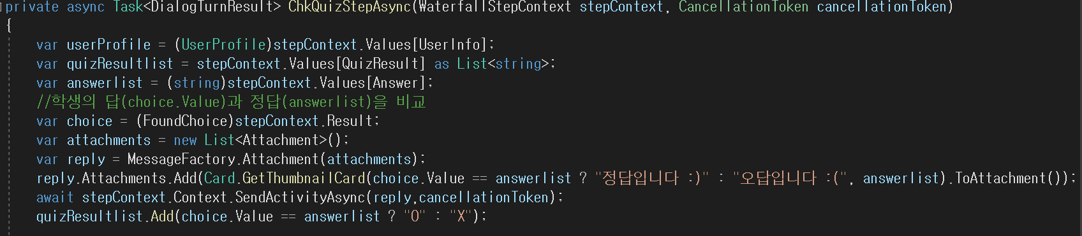
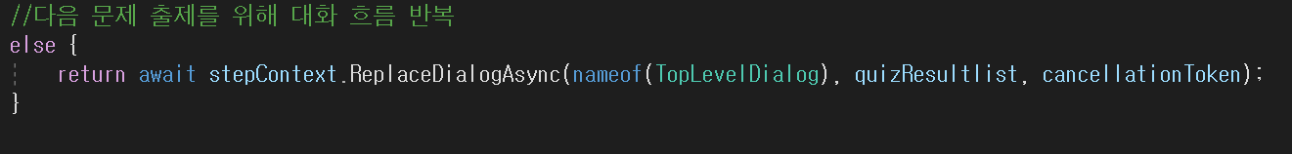
4. 복습 퀴즈 용 챗봇
- 소스 코드
온라인 강의 학습 도우미 챗봇
<조교 딩>
* 깃 허브 주소 :https://github.com/gywlssww/azure_chatbot_quiz.git
1) 대화 흐름
(2) 퀴즈 출제 및 정답 확인
<풀 문제 남은 경우 반복>

Slide 10
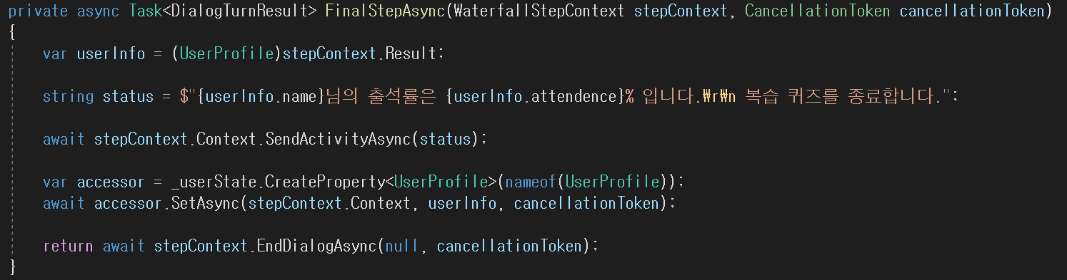
4. 복습 퀴즈 용 챗봇
- 소스 코드
온라인 강의 학습 도우미 챗봇
<조교 딩>
* 깃 허브 주소 :https://github.com/gywlssww/azure_chatbot_quiz.git
1) 대화 흐름
<다 푼 경우 – 점수 계산 및 출력, 출석률 갱신 후 대화 흐름 종료>
(4) MainDialog: 앞선 대화에서 전달 받은 유저 정보 (이름, 출석률) 출력 후 대화 종료
Notes:
Topdialog를 종료하고 다시 MainDialog가 실행되어 유저 정보를 출력하고 전체 대화를 종료합니다.

Slide 11
4. 복습 퀴즈 용 챗봇
- 소스 코드
온라인 강의 학습 도우미 챗봇
<조교 딩>
* 깃 허브 주소 :https://github.com/gywlssww/azure_chatbot_quiz.git
2) DB 작업 : Users/quiz/FAQ table
AttendenceStepAsync –SELECT
DBtaskStepAsync – SELECT 쿼리
ChkQuizStepAsync – UPDATE 쿼리

Slide 12
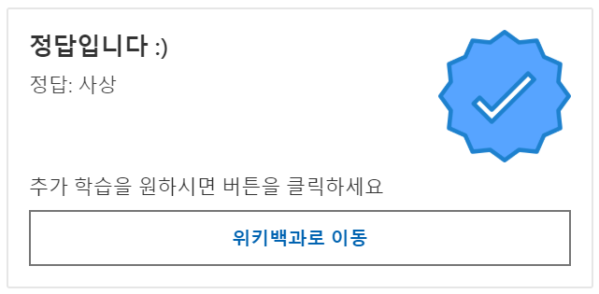

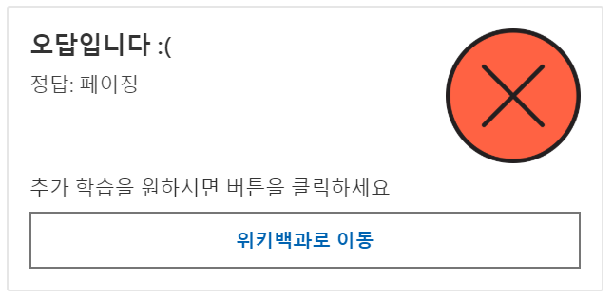
4. 복습 퀴즈 용 챗봇
- 소스 코드
온라인 강의 학습 도우미 챗봇
<조교 딩>
* 깃 허브 주소 :https://github.com/gywlssww/azure_chatbot_quiz.git
3) UI (Card.cs)
Thumbnail카드는 인자를 통해
Title/imgurl 구분
Notes:
영웅카드와 썸네일 카드를 생성할 때

Slide 13
온라인 강의 학습 도우미 챗봇
<조교 딩>
감사합니다
접속 url: https://oschatbot20200711031349.azurewebsites.net/

